Slide 1
符号回归搜索空间的聚类分析

Slide 2
数值回归 & 符号回归
传统的数值回归分析：
回归分析通常要首先假设问题所服从的函数的形式及其参数,然后根据数据求得最符合的一组参数,从而最终确定函数.可以看到,应用回归分析的人员需要对问题领域有比较深入的了解,这样才能给出一个“合理”的函数形式.而当问题很复杂或者研究人员对其认识程度有限时这往往是难以做到的。

Slide 3
数值回归 & 符号回归
这时符号回归就可以派上用处了.符号回归是遗传编程最早的一类应用之一.符号回归的终结符集合(terminal set)主要由运算符（比如+, -, *, /, sin, cos, log等等）,随机数和变量（x0, x1, .., xn）组成.这里,演化的程序就是一串终结符（代表函数y=f(x0, x1, x2, ..., xn)）.我们希望最终得到的程序,即y=f(x0, x1, ..., xn),能够尽量符合给定的数据集。注意,与回归分析不同的是符号回归完全没有假定函数的形式。

Slide 4
符号回归的聚类分析
我们希望能够通过预先计算搜索空间中所有符号回归模型的聚类来减少找到合适的符号回归模型所需的计算量。特别是，我们旨在为符号回归模型预先计算一个相似性网络或（等效地）一个层次聚类，该网络独立于具体的数据集。
1. 在符号回归搜索空间中模型的分布是什么?我们感兴趣的是识别相似模型的簇，因此相似性可以根据模型输出(表型)或进化表达的相似性(基因型)来确定。
2. 遗传规划所访问的解决方案分布如何?在这里，我们对GP的系统搜索偏差感兴趣。特别是:(1)搜索空间中是否有GP完全忽略的区域;(2)GP群体中的个体在搜索空间中的分布情况，以及这种分布在GP运行开始到结束时的变化情况。

Slide 5
1.方法思路
为了限制搜索空间的大小，我们仅考虑单变量函数并限制表达式的最大长度。另外，我们使用一种语法来约束表达式的复杂度，并且不允许使用数字参数（即随机常数）。这进一步减小了搜索空间。
为了分析符号回归搜索空间中表达式的分布，我们的想法是创建所有表达式的可视化图，希望可以使我们识别出相似表达式的较大簇。因此，我们通过评估创建表型不同的表达式的集合，并为每个表达式确定表型最近的邻居。这使我们可以将表达式映射到二维空间，同时保留高维空间的局部邻域结构。最近邻居图也允许我们创建所有表达式的聚类。正如我们对这两者都感兴趣（表型相似的表达图以及基因型相似的表达图）一样，我们基于对基因型相似性的度量来创建相似的图。

Slide 6
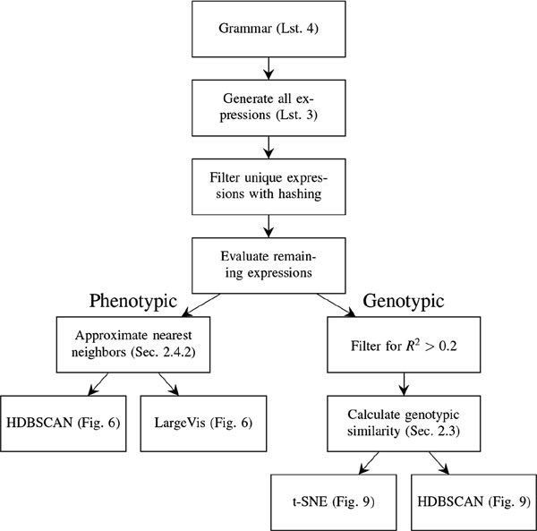
1.方法思路

Slide 7
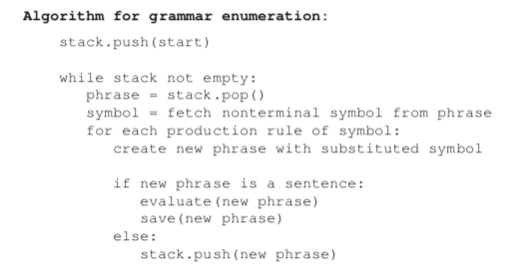
2.语法规则

Slide 8
2.语法规则
给定一个正式语法，就会产生许多数学恒等式和其他表型上相等但基因上不同的表达。这包括例如交换算子中不同的参数顺序或恒等式的不同表示形式。为了使搜索空间大小可管理，我们希望避免语义重复。虽然在如此大的搜索空间中完全防止所有的语义重复在计算上是不可行的，但它们的数量可以通过两个简单的步骤大幅减少:
首先，对语法进行限制，因此只能推导出一种相关数学恒等式的表示。其次，语法中无法阻止的标识通过哈希来标识:语义重复应该具有相同的哈希值。

Slide 9
3.相似性分析
对于表型相似性，我们使用模型输出的皮尔森相关系数。这使我们能够确定输出相似度，而与函数值的偏移量和小数位数无关。

Slide 10
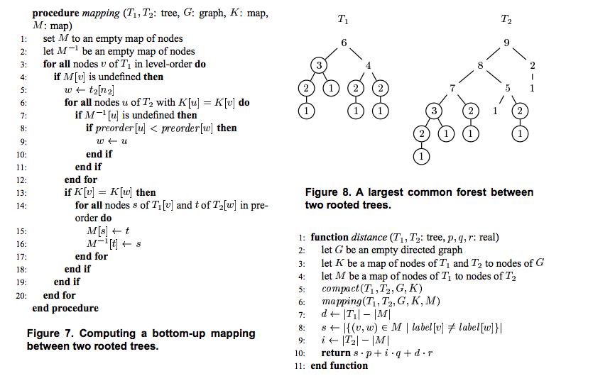

3.相似性分析
对于基因相似性，我们使用如下算法：
Valiente, G.: An efficient bottom-up distance between trees. In: Proc. 8th Int. Symposium on String Processing and Information Retrieval, pp. 212–219. IEEE Computer Science Press (2001)

Slide 11
3.相似性分析
表达式 -> 树 利用s-表达式

Slide 12
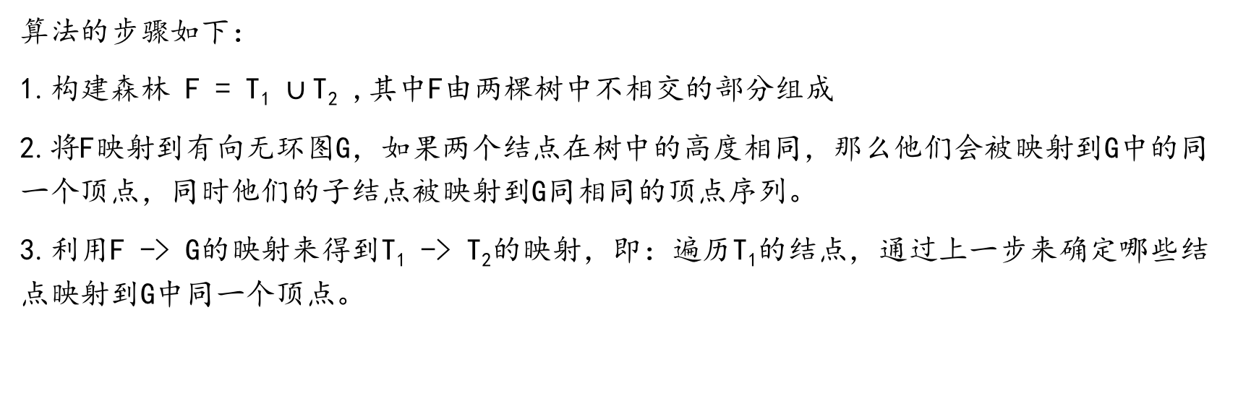
3.基因相似性分析
算法的步骤如下：
1.构建森林 f = T₁ $∪$T₂ ,其中F由两棵树中不相交的部分组成
2.将F映射到有向无环图G，如果两个结点在树中的高度相同，那么他们会被映射到G中的同一个顶点，同时他们的子结点被映射到G同相同的顶点序列。
3.利用F -> G的映射来得到T₁ -> T₂的映射，即：遍历T₁的结点，通过上一步来确定哪些结点映射到G中同一个顶点。

Slide 13
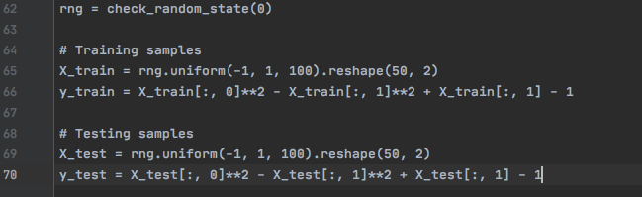

Slide 14
